Slide 1
FAKULTA ZDRAVOTNICKÝCH STUDIÍ
Vylučování stolice,
klyzma

Slide 2
Vyprazdňování stolice - defekace
Příjem potravy, trávení, resorbce a vyprazdňování jsou základní procesy látkové výměny – metabolismu.
Vylučování odpadních produktů je základním předpokladem zdraví.
Defekace – odstranění stolice z rekta a anu.
Frekvence
několikrát denně až 1 x za 2-3dny, rozdílné je u každého člověka i množství stolice – 60 – 250g/na 1 stolici.
Vliv na psychiku člověka, pocit pohody.

Slide 3
Řízení defekace
Při defekaci vnější svěrač vlivem vůle ochabuje
Vytlačení stolice napomáhá
kontrakce břišních svalů a bránice, zvýšení břišního tlaku a kontrakce svalů pánevního dna (musculus levator ani)
Potlačení defekačního reflexu
vymizení při potlačení nucení na stolici – za několik hodin opětovné nucení na stolici – opakované potlačení - dilatace střeva – obstipace.

Slide 4
Složení stolice
10 – 15% nestrávených zbytků
10 – 15 % hlenů a odloupaných epitelií
75% vody

Slide 5
Faktory ovlivňující defekaci
Věk - kojenci – neschopnost ovlivňovat vyprazdňování střeva, staří lidé – poruchy svěračů – inkontinence, zpomalená peristaltika – zácpa.
Strava – pravidelný příjem stravy, příjem vláknin, (celulózy), dráždivá strava – kořeněná jídla.
Tekutiny
2000 – 3000 ml/ 24 hod pro fyziologické vyprazdňování
Aktivita – stimulace peristaltiky
Způsob života
nácvik pravidelných návyků defekace , vliv dostupnosti WC, zajištění dostatečného soukromí

Slide 6
Hodnocení vyprazdňování stolice
Počet stolic za den
Množství (100 – 150 g/24 hod)
Kdy (ráno, večer, po jídle,..)
Konzistence
Tvar
Barva
Příměsi
Zápach
Okolnosti
Záznam do dokumentace

Slide 7
Konzistence stolice
Vodnatá - 90 % vody
Kašovitá – 85 % vody
Měkká – 80 % vody
Tuhá – 75 % vody

Slide 8
Tvar stolice
Stužkovitá – tvar úzké pásky – u dráždivého tračníku, TU rekta
Bobkovitá - u spastické zácpy
Skybala – velmi tuhá stolice

Slide 9
Barva stolice
Fyziologická
Žlutá (míchaná vajíčka) – kojenci
Černá – borůvky, čokoláda, léky s Fe
Zelená – špenát, zelenina

Slide 10
Barva stolice
Patologická
Acholická – světlá, bez žlučových barviv (obstrukce žlučovodů)
Meléna – zapáchající černá, dehtovitá stolice (vzhled kolomazi), typická zápachem, přítomnost natrávené krve – krvácení z horní části GIT (od duť.ústní po tenké střevo – včetně – po ileocaecalní chlopeň / duodenum)
Enteroragie – přítomnost čerstvé krve ve stolici, viditelná ve stolici, krvácení z tlustého střeva (dolní část GIT) – hemeroidy, TU
Steatorea – objemná mastná našedlá stolice s obsahem nestráveného tuku – nedostatek pankreatických lipáz – pankreatitidy, MAS

Slide 11
Příměsi ve stolici
Nestrávené zbytky u zrychlené pasáže střeva
Hlen – vazká sklovitá hmota – jako bílek
Krev, hnis – abscesy, píštěle, záněty střev
Paraziti:
Roupy – nitky 1cm
Články tasemnice – obdelníčky
Škrkavky – 10 cm žížalky

Slide 12
Zápach stolice
Podle stravy
Kyselý, hnilobný – kvasná dyspepsie
salmonella

Slide 13
Patologické změny při vyprazdňování stolice
Obstipace – zácpa
Diarrhoe (diarea) – průjem
Inkontinence stolice
Paradoxní vyprazdňování stolice
Flatuence – plynatost
Bolestivé vyprazdňování z důvodu hemoroidů, fisur
Borborygmy

Slide 14
Obstipace - zácpa
Obtížné vyprazdňování tuhé stolice, nebo úplné zastavení vyprazdňování
Zjištění návyků a intervalů stolice – individuální
Symptomtická
akutní, při onemocnění střeva (TU, bolestivé onem.konečníku)
Zácpa přechodná
změna prostředí, výživa
Habituální
Postupný útlum defekačního reflexu a návyk na laxancia

Slide 15
Obstipace - zácpa
Příznaky obstipace:
Snížená frekvence defekace
Tvrdá, tuhá stolice
Námaha při stolici
Bolestivá defekace, bolest břicha
Rozšíření břišních svalů
Tlak v rektu, pocit plnosti
Hmatatelná fekální hmota – vyšetření per rectum
Bolest hlavy, nechuť k jídlu
Nadměrné užívání laxantiv

Slide 16
Faktory ovlivňující vznik zácpy
Nepravidelné stravovací návyky
Nadměrné užívání laxancií
potlačení přirozených reflexů, návyk, nutnost zvyšování dávek
Zvýšený psychický stres
↓ peristaltiky vlivem sympatiku a parasympatiku
Spazmus tlustého střeva – spastická obstipace – abdominální křeče, zvýšená produkce hlenů, střídání období zácpy a průjmů
Změna prostředí – nemocnice, při dovolené
Nevhodná dieta
Redukční diety s nízkým obsahem vláknin, nízkoobjemové – nestimulují defekační reflex, změna stravování

Slide 17
Faktory ovlivňující vznik zácpy
Nedostatečný příjem tekutin
Snížený objem tekutiny ve stolicí – ztížené vyprazdňování
Léky
pravidelné užívání opioidních analgetik, léků obsahujících kofein, léky s obsahem Fe
Nedostatečná fyzická aktivita
Upoutání na lůžko – RHB, dechová cvičení
Věk
Stáří – svalová slabost, nedostatečnost sfinkterů
Choroby
Obstrukce střeva (TU), zánětlivé procesy v pánvi

Slide 18
Řešení zácpy
Zvýšit příjem tekutin
Nácvik defekačního reflexu
Pře snídaní na lačno sklenku vlažné vody, ovocnou šťávu – snídaně – snaha o vyprázdnění – nácvik
Vláknina ve stravě – ovoce, zelenina
Odvar z ovesných vloček
Minerální vody – Šaratice, Zaječice, Vincentka
Glycerinové čípky, Guttalax, Lactuloza,..
Klyzma

Slide 19
Druhy laxantiv
Kontaktní laxativa
působí přímo na střevní stěnu - zvyšují střevní peristaltiku a snižují vstřebávání vody a minerálů ze střeva
návykové látky - účinek se s časem snižuje a při nadužívání mohou poškodit nervové zásobení střeva a tím nevratně zničit jeho funkci
Přírodní látky - Sennesové listy (Sennagran), Regulax, Properistol.
Syntetické látky – Guttalax, další preparáty Fenolax
Osmotická laxativa (Duphalac a Lactulosa)
na sebe vážou vodu a druhotně stimulují střevní sliznici k další sekreci hlenu, vody a elektrolytů
mnohem přirozenější, důležitost pohybu (nepodávat u ležících P.)
Účinnou látkou jsou převážně cukry, nejsou vstřebávány do organizmu, a proto je mohou používat i diabetici.
Čípky – suppozitoria, supp.
Napomáhají vyprázdnění pokud je stolice v konečníku
Glycerinové čípky, …

Slide 20
Paradoxní vyprazdňování stolice
Při dlouhotrvající zácpě – falešný – paradoxní průjem
Zahuštěná, spečená stolice = Skybala – nemůže projít análním otvorem – dráždí sliznici konečníku – tvorba hlenu – odchází s trochou stolice jako falešný průjem
Těžká zácpa – konečník přeplněn stolicí – průjem – inkontinence
KO: bolestivé nucení na stolici, ale stolice odejde malé množství (může být s příměsí krve) – tenesmus, slabost, ztráta chuti k jídlu, nafouklé břicho, nauzea, zvracení

Slide 21
Paradoxní vyprazdňování stolice
Příčiny:
Nesprávné defekační návyky, obstipace
Některé léky
U starých lidí – nedostatečný příjem tekutin, málo vlákniny, malá aktivita, oslabený svalový tonus

Slide 22
Průjem - diarrhoea
Vylučování tekuté stolice ve zvýšené frekvenci (více než 5 x za 24 hod.)
Důsledek zrychlené střevní peristaltiky
zkrácení času pro resorpci vody a elektrolytu ve střevě, obsahuje nestrávené zbytky potravy i další příměsi – hlen, krev, hnis, kvasný, hnilobný zápach
Průjem, strach z inkontinence – nejistota pacienta
KO:
křečovité bolesti břicha, nauzea, zvracení, podráždění anální oblasti
Déletrvající průjem: únava, slabost, bolesti hlavy, hubnutí, vážné ztráty tekutin a elektrolytů - dehydratace

Slide 23
Průjem - diarrhoea
Příčina:
Psychický stres, úzkost
Léky
ATB (změny mikrobiální flóry střevní sliznice)
Alergie na potraviny, tekutiny (mléko), léky
Netolerance tekutin nebo potravy – zvýšená motilita střeva a sekrece hlenů
Onemocnění tlustého střeva – nespecifické střevní záněty, malabsorbční syndrom
Jiné – chi.operace

Slide 24
Průjem - diarrhoea
Léčba:
Dieta – 5. bílkovinná bezezbytková
Průjmová dieta na dětských odd. P1 – P4
Odvary – rýžový, mrkvový
Antidiarhoika – živočišné uhlí, Reasec, Imodium
Hylak forte - kapky
(Střevní dezinficiencia – Endiaron)

Slide 25
Zásady ošetřování pacienta s průjmem
Lůžko – podložka na jedno použití
Ložní a osobní prádlo vyměňujeme dle potřeby (možnost plenkových kalhotek)
Hygienické pomůcky
Hygiena genitálu a konečníku a ochrana kůže před opruzením
Tekutiny (při zvracení a těžkém stavu parenterálně) – P/V
Dietní strava
(čaj, rýžový odvar, později rýži, starší pečivo, libové maso) – postupně se vracíme k normální stravě
Léky dle ordinace lékaře (střevní dezinficiencia, u infekčních ATB či chemoterapeutika)

Slide 26
Inkontinence stolice
Ztráta volní kontroly defekace a střevních plynů přes anální sfinkter
Parciální (částečná)
neschopnost zabránit odchodu plynů a malému množství stolice, nebo při průjmovité stolici
Celková
Neschopnost kontrolovat odchod stolice normální konzistence (demence)

Slide 27
Inkontinence stolice
Narušená funkce análních svěračů nebo jejich inervace – neuromuskulární poruchy, poranění páteře, TU zevního svěrače, demence
Vážný psychický problém – sociální izolace
Zajistit dostatek pomůcek – jednorázové plenkové kalhotky, podložky, toaletní vozík k lůžku
Častá hygiena a ošetření konečníku – ochranné pasty – Menalind, Imazol, …

Slide 28
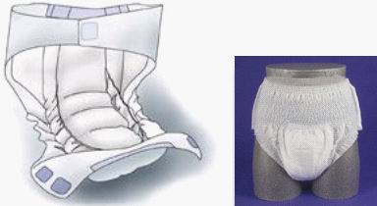
Pomůcky pro nemocné s inkontinencí stolice
plenkové kalhotky (pro mobilní x imobilní P.)
spodní kalhotky s vložkou
speciální savé podložky

Slide 29
Rektální katétry
U P. s fekální inkontinencí, průjmovitá stolice u imobilních P.
Snižuje riziko vzniku dekubitů
Flexi-Seal, ActiFlo, …

Slide 30
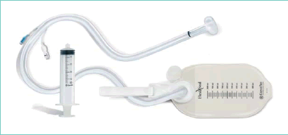
Flexi – Seal - rektální katétr
45 ml FR na nafouknutí balónku
Maximálně 29 dnů, vstup pro irigaci
Systém + 3 sběrné sáčky, 10 ks sáčků

Slide 31
Flexi – Seal - zavedení a naplnění balónku

Slide 32
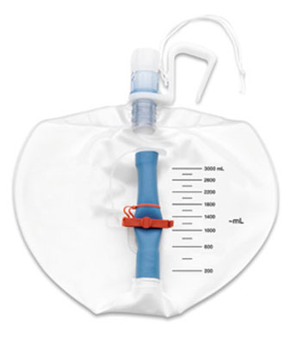
ActiFlo – rektální katétr
Maximální doba zavedení 29 dnů
Sběrný sáček jednorázový nebo vypouštěcí
Irigační set
Actiflo 2/7- aplikace rektálního katetru (CZ) - YouTube

Slide 33
Plynatost
Nadměrné množství plynů ve střevech – rozpětí a nafouknutí střev - meteorismus
Zvýšený odchod plynů – flatulence
Za 24hod se u dospělého člověka vytvoří 7-10 l plynu ve střevě
Vliv jídel: po luštěninách, kapustě,..
Vliv chir.výkonů – anestetika, vlastní výkon
Dietní změny, chyby
Strach, úzkost

Slide 34
Hemoroidy
Rozšířené žilky v anální oblasti
Vnitřní x vnější
Důsledek zvýšeného tlaku na anální oblast
u chronické zácpy, v těhotenství, při porodu, při obezitě
KO: bolest, svědění, krvácení
L: lokální anestetika – zmírnění bolesti, chirurgicky, laxancia

Slide 35
Zásady ošetřovatelské péče při zajištění vyprazdňování stolice
Podpora pravidelné defekace – soukromí, výživa, tekutiny, cvičení
Zajistit způsob vypr.stolice
Zhodnotit současný způsob vyprazdňování – anamnéza, informace týkající se vyprazdňování
Nácvik defekačního reflexu
Sledování a hodnocení stolice
Kontrola léků, které P. užívá
Dostatek pomůcek a hygienické péče o inkontinentní
Sledování soběstačnosti P. při vyprazdňování – podložní mísa, klozetový vozík, WC

Slide 36
Digitální vybavení stolice
Manuální vybavení tvrdé spečené stolice (skybala), paradoxní průjem
Tlumit bolest – bolestivý výkon
Výkon provádí lékař nebo pověřená sestra
Pomůcky:
ochranné rukavice, lubrikační prostředek (vazelína), buničitá vata, emitní miska, ochranná absorpční rouška, podložní mísa
Postup:
poučení pacienta o výkonu
navléknutí rukavice - ukazovák pravé ruky natřít vazelínou a opatrně zasunout do konečníku
snažit stolici po kouskách vyjímat
úklid pomůcek a provedení záznamu o výkonu a do dokumentace
dojde-li v průběhu výkonu k defekaci , necháme pacienta přirozeně vyprázdnit
při komplikacích výkon přerušíme a informujeme lékaře

Slide 37
Klyzma
Nálev tekutiny do konečníku a tlustého střeva
Očistné klyzma – vyplachuje střevo
Projímavé klyzma – změkčuje stolici
Léčebné klyzma – aplikace ordinovaného léku na sliznici tlustého střeva
Diagnostické klyzma – zavedení kontrastní látky do tlustého střeva
Mikroklyzma, (kapénkové klyzma)
Klyzma do stomie

Slide 38
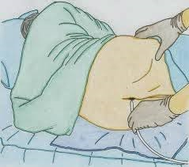
Polohy nemocného při klyzmatu
Poloha na levém boku s pokrčenými DK
Usnadňuje průtok tekutiny do střeva
(Poloha kolenoprsní)
Poloha na zádech
(na podložní míse) – pokud v sobě neudrží tekutinu
V sedě
u P. se stomií

Slide 39
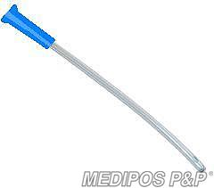
Pomůcky
ochranné rukavice
irigátor, event. Janetova stříkačka
sterilní rektální rourka
lubrikační prostředek (vazelína)
roztok k nálevu (vlažná voda, oleje)
stojan
peán, tlačka
buničitá vata
podložní mísa
absorpční ochranná rouška

Slide 40
Pomůcky

Slide 41
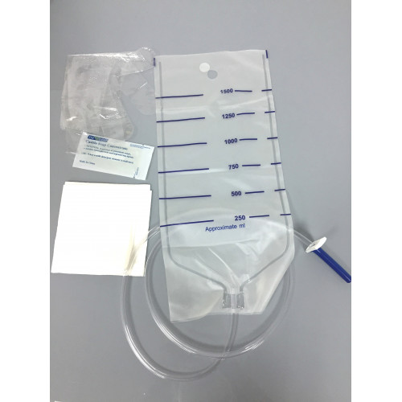
Jednorázová sada na klyzma
Obsah balení:
Kalibrovaný sáček z PVC (1750 ml)
Šňůrka pro zavěšení
Set spojený s rekt. rourkou a dvěma otvory – potřený vazelínou
Posuvná svorka
Ubrousek
Změkčovací gel
Rukavice

Slide 42
Postup
Poučení pacienta, zajištění jeho spolupráce
Pokud ucítí velké nucení na stolici – zhluboka dýchat
Zajištění intimity při výkonu
Uložení pacienta do vhodné polohy – levý bok
Překrytí lehátka nebo lůžka absorpční ochrannou rouškou
Příprava irigační tekutiny (cca 1 – 1,5 l vody o teplotě 36-37°C), u mikroklyzma dle ordinace lékaře
Pokud se dávají více než 3 x – FR (riziko miner. rozvratu)
Nádoba ve výšce 30cm nad konečníkem
Sledujeme odtok vody v irigátoru
Vypuštění části roztoku přes hadici a rektální rourku (odstranění vzduchu)

Slide 43
Postup
Natření konce rektální rourky vazelínou
Zasunutí rektální rourky cca 8 cm do rekta, napojení na připravený irigátor (zavádět přímo s nasazenou rourkou)
Korigace rychlosti nálevu dle pocitů pacienta
Při stížnostech na bolesti či křeče doporučíme hluboké nadechnutí a výdech (několikrát opakovat)
Po ukončení výkonu poučte pacienta o nutnosti zadržet nálev co nejdéle (do 10 – 20min)
Kontraindikací podání je akutní divertikulitida, perforace střev, pooperační období u nízké resekce tlustého střeva
Možné komplikace (krvácení, nedostatečné vyprázdnění) hlásíme ošetřujícímu lékaři

Slide 44
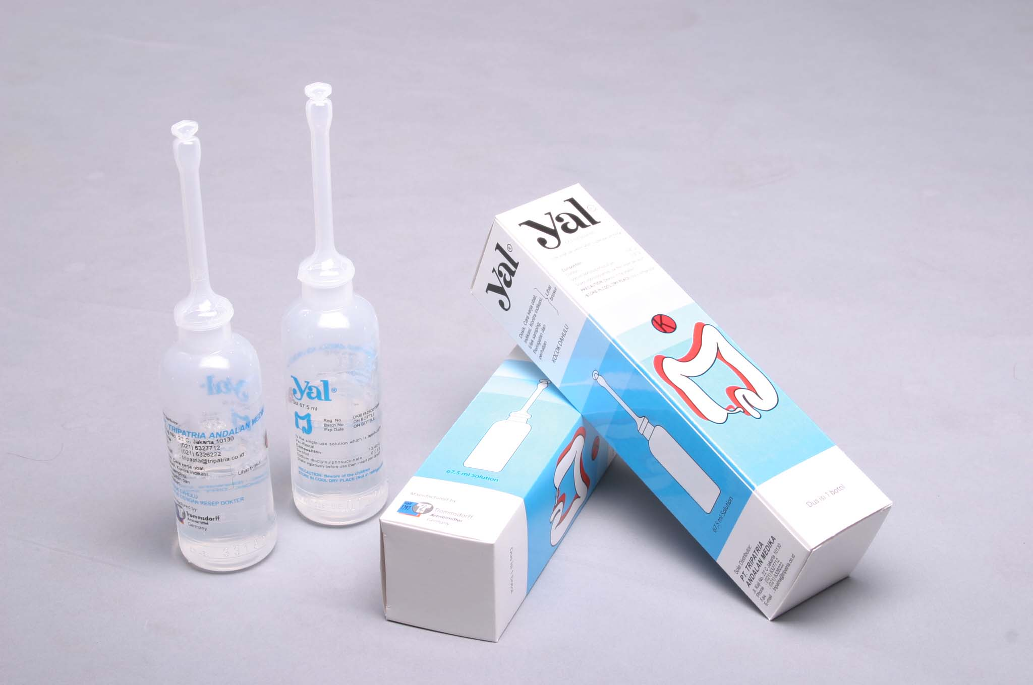
Firemně vyráběné očistné klyzma
Před porodem, chi. výkony
Yal nebo jiný prázdnící roztok

Slide 46
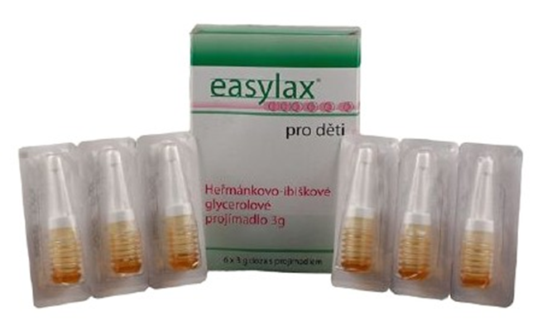
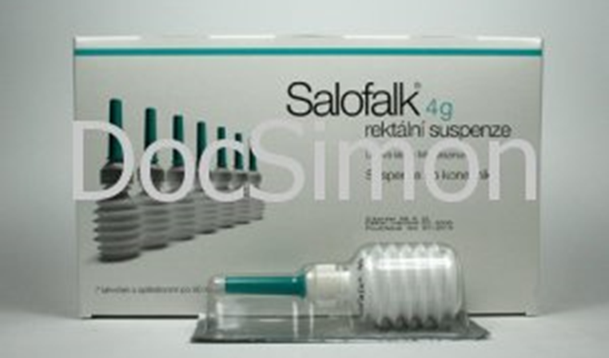
Mikroklyzma
klyzma s malým objemem tekutiny
většinou firemně vyráběné přípravky
ve speciálním obalu se zavaděčem
Diazepam (5-10mg), Salofalk 60ml
Easylax – laxantivum pro děti
Pomůcky:
Ricinový olej, glycerín - Janetova stříkačka (100-200ml)
Postup:
Do stříkačky natáhneme ordinované množství oleje, nasadíme stříkačku na zavedenou rektální rourku, pomalu vstřikujeme
+ ostatní pomůcky viz. klyzma

Slide 47
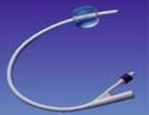
(Kapénkové klyzma)
Podávání léčebného roztoku do střeva po kapkách pomocí infuzního setu
Pomůcky:
Infuzní roztok (FR, G 40% - výživné) – zahřátý na TT, infuzní set, dezinfekční roztok, buničina, infuzní stojan, leukoplast, nůžky, slabá rektální rourka nebo Nelatonův katetr, permanentní katétr ….
Poloha na boku– pohodlná – 60min.
Postup:
Rukavice, zavedeme rektální rourku, napojíme na infuzní set, počet kapek 60/min., připevnění rourky leukoplastí na hýždě.

Slide 48
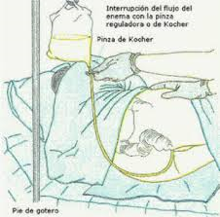

Slide 49
Literatura
Dingová Šliková M. Základy ošetřovatelství a ošetřovatelských postupů pro ZZ, 2018
Veverková, E. ošetřovatelské postupy pro ZZ II, 2019.
Kapounová, G. Ošetřovatelství v intenzivní péči, 2020

Slide 50
Vytvořeno v rámci projektu: DANTE, reg. č. NPO_UPCE_MSMT-16591/2022
Toto dílo podléhá licenci Creative Commons BY 4.0. Pro zobrazení licenčních podmínek navštivte https://creativecommons.org/licenses/by-sa/4.0/.

Slide 51
Děkuji za pozornost
Kontakty
Mgr. Marie Holubová, Ph.D.
marie.holubova@upce.cz

